Slide 1
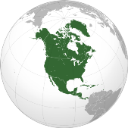
ПІВНІЧНА
АМЕРИКА
КЛІМАТ МАТЕРИКА

Slide 2
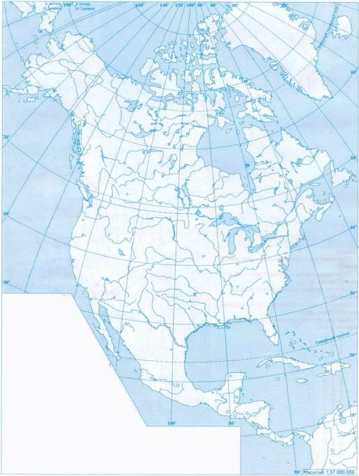
6
м. Принца Уельського
8
3
м. Сент-Чарлз
4
1
м. Марʹято
м. Мерчісон
п-ів Каліфорнія
п-ів Аляска
2
5
п-ів Юкатан
п-ів Лабрадор
7

Slide 3
ВІДПОВІДІ
6 – 4 – 7 – 8 – 2 – 3 – 5 – 1

Slide 4
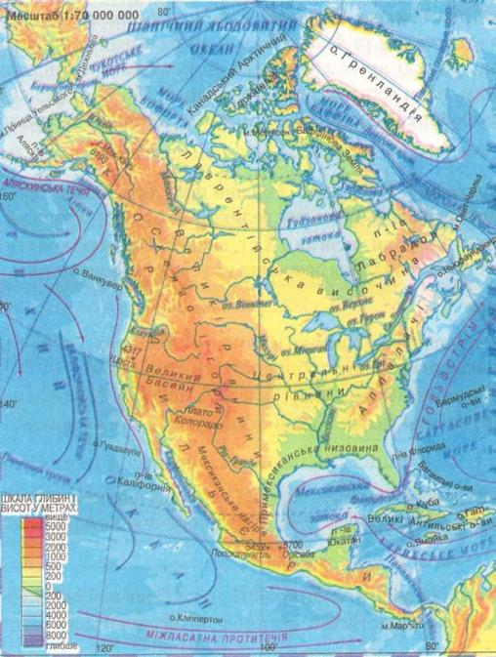
Гори – 1
Рівнини - 2
Центральні
Скелясті
Великі
Кордильєри

Slide 5
ВІДПОВІДІ
2 – 1 – 2 – 1

Slide 6
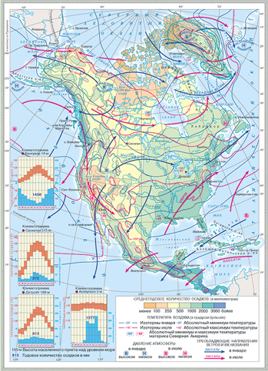
КЛІМАТОТВІРНІ ЧИННИКИ
Кількість сонячної енергії
Робота з картами атласу

Slide 7
КЛІМАТОТВІРНІ ЧИННИКИ
Циркуляція повітряних мас
?
Торнадо
?
Тропічний циклон (ураган)
Робота з картами атласу та підручником

Slide 8
КЛІМАТОТВІРНІ ЧИННИКИ
Підстильна поверхня
Рельєф
Океанічні течії
Робота з картами атласу

Slide 9
КЛІМАТИЧНІ ПОЯСИ І ТИПИ КЛІМАТУ
Користуючись підручником та картами атласу заповніть таблицю
Кліматичний пояс | температура повітря |  | опади | повітряні маси | тип клімату
 | літо | зима
Арктичний | +5˚С | -40˚С | 250 мм | північно-східні полярні вітри (сильні) | арктичний

Slide 10
ГЕОГРАФІЧНА ЗАДАЧА
На широті півострова Флорида бувають літні приморозки, що спричиняють вимерзання плодових дерев. Трапляються й зливи, що зумовлюють повені на річках. Які кліматичні чинники призводять до цих явищ?

